Slide 2




Slide 3
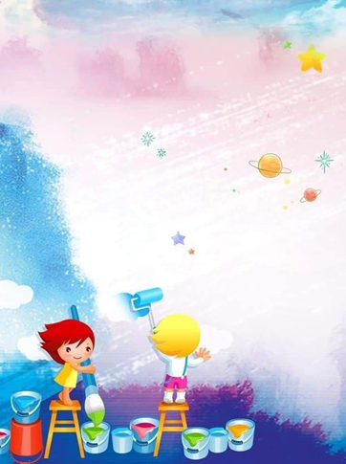

Slide 4

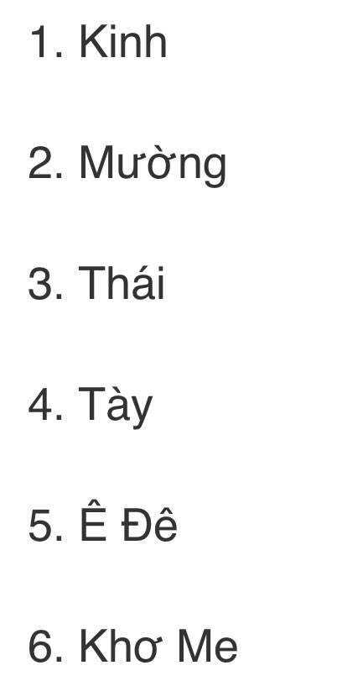
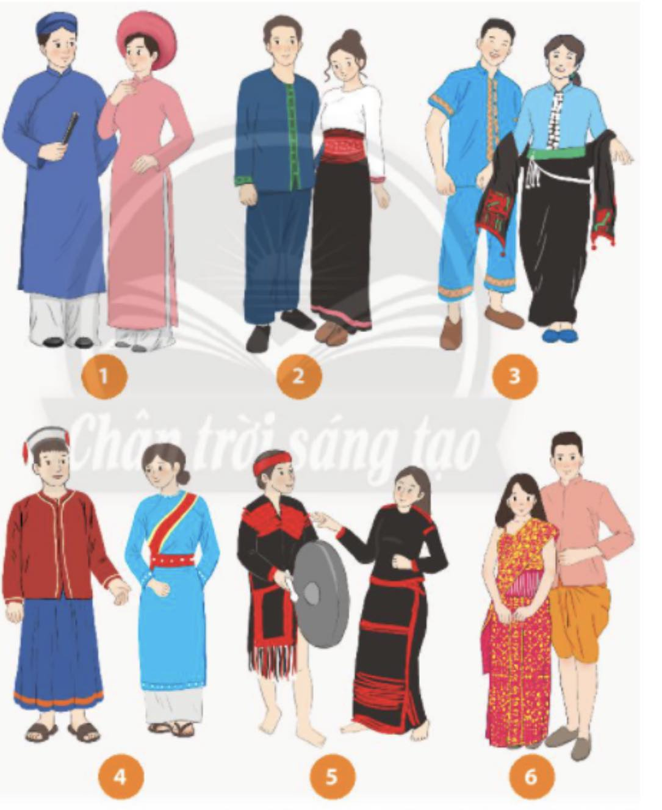
Quan sát những hình ảnh trên em để biết tên các dân tộc?

Slide 5

BÀI 4: THIẾT KẾ TRANG PHỤC VỚI HOA VĂN
DÂN TỘC THIỂU SỐ
YÊU CẦU CẦN ĐẠT:
- Nhận biết được tính tượng trưng, tính biểu tượng trong tạo hình văn hóa trên trang phục truyền thống của một đồng số đồng bào dân tộc thiểu số .
- Hiểu và sự dụng được phương hướng chuyển động của nét trong tạo hình văn và sử dụng trong trang trí sản phẩm Mỹ thuật.
- Vận dụng được vẻ đẹp văn hoa văn dân tộc thiểu số trong thiết kế trang phục.
- Cảm nhận được vẻ đẹp hoa văn dân tộc thiểu số trong trang trí sản phẩm mỹ thuật.

Slide 6
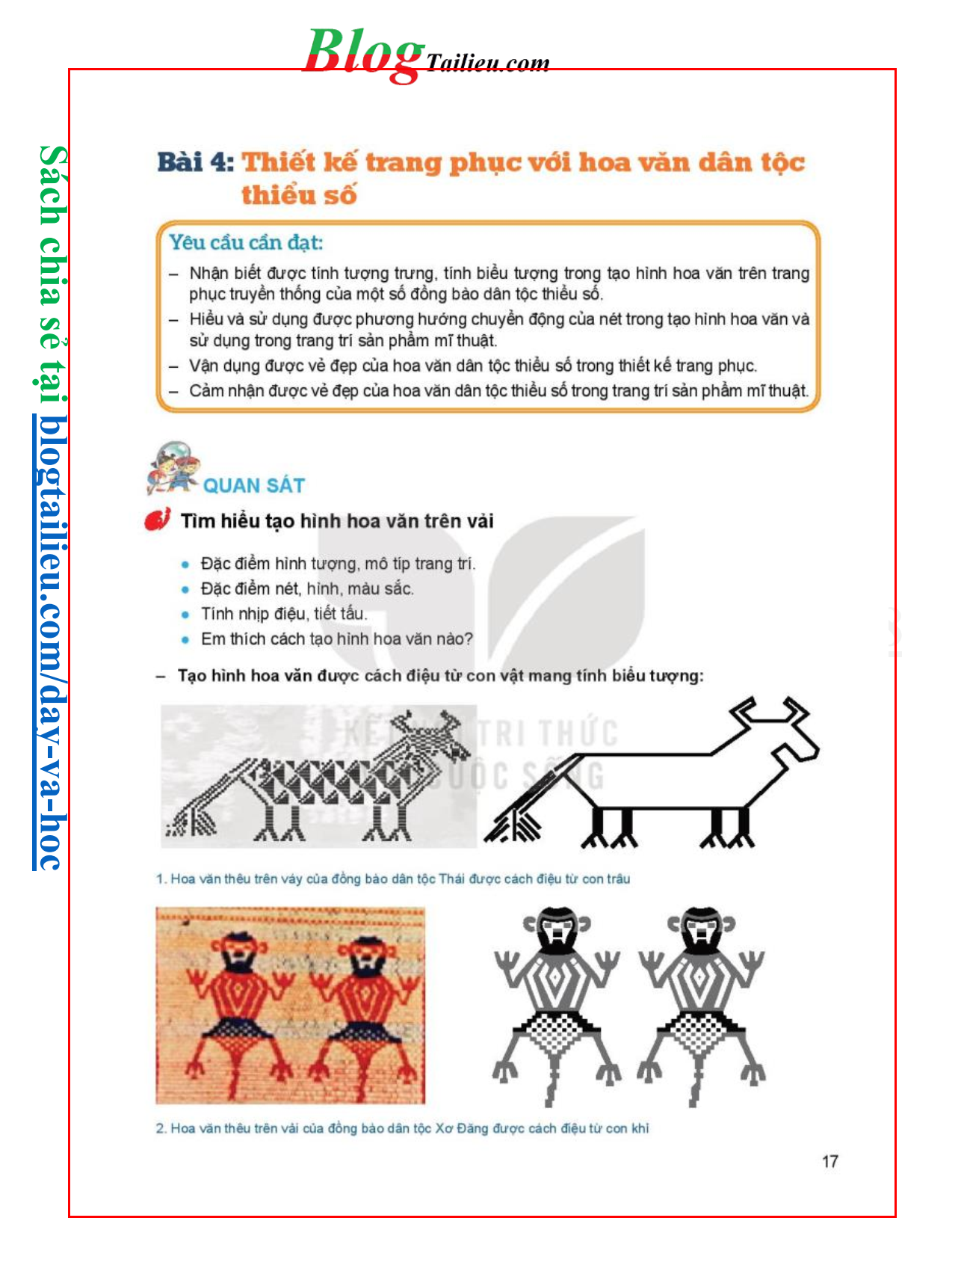

Slide 7
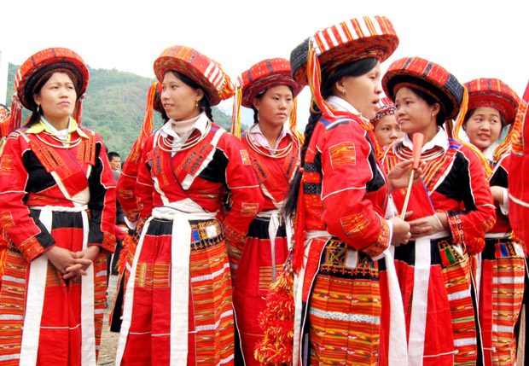
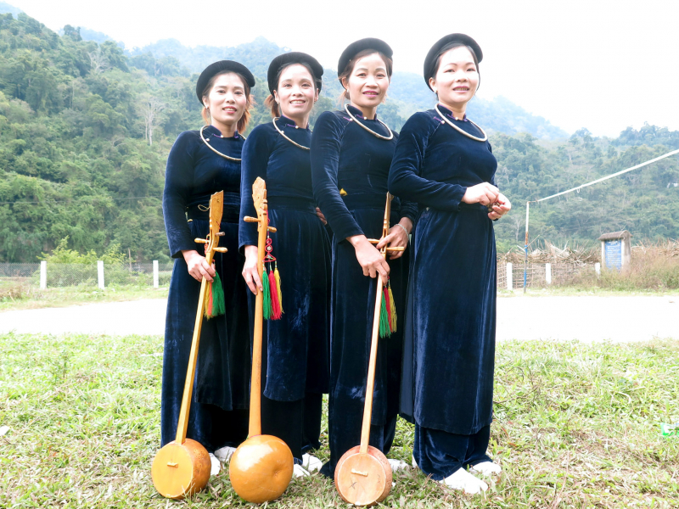
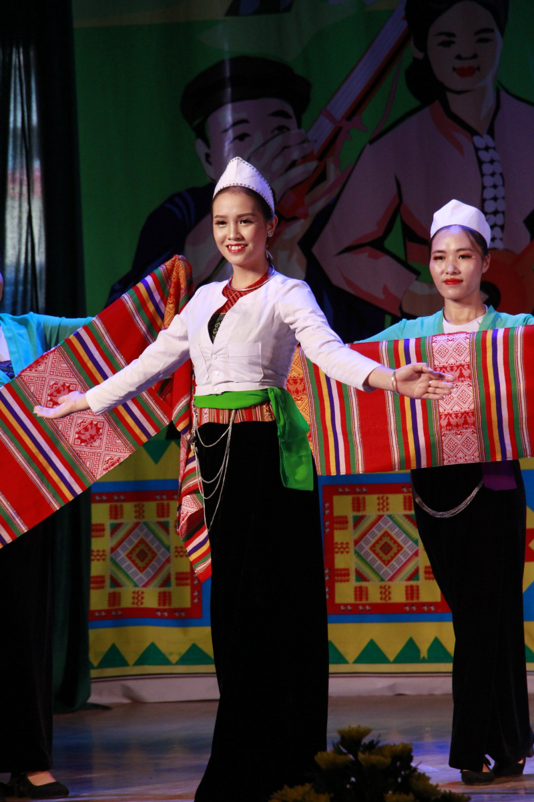
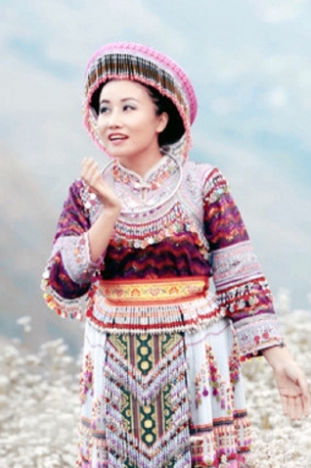
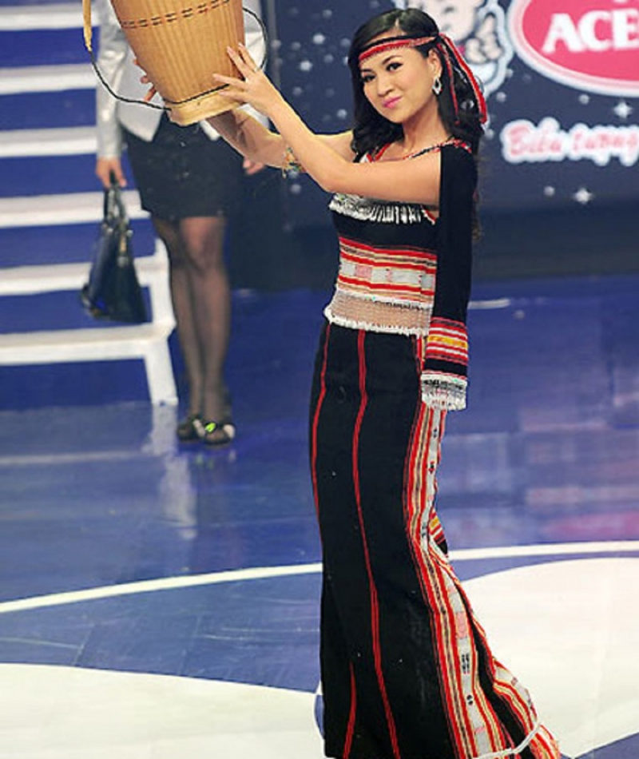
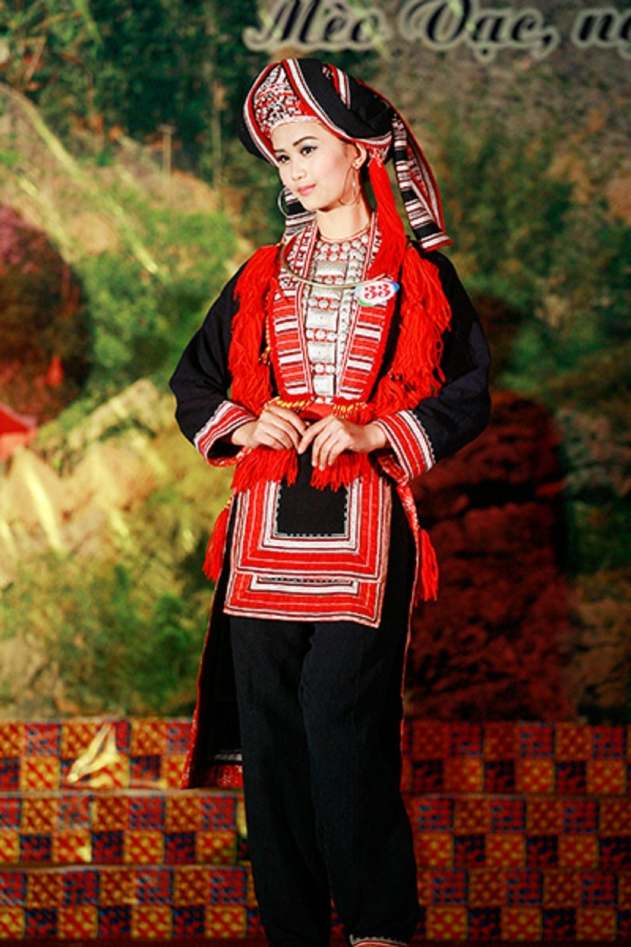
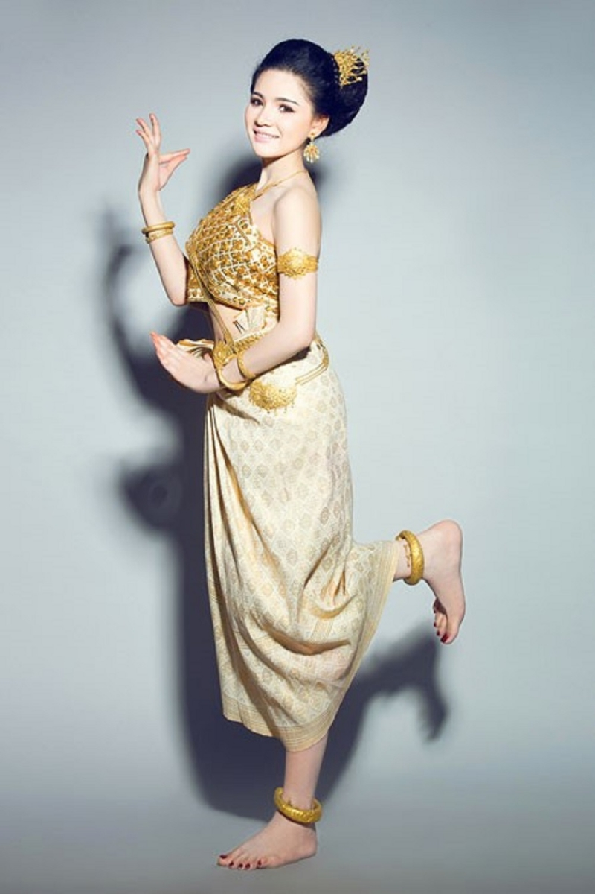
Hình ảnh trang phục một số dân tộc Việt Nam

Slide 8
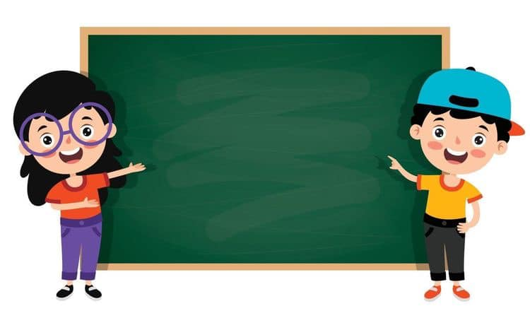
Các dân tộc thiểu số ở Việt Nam có những trang phục khác nhau, các trang phục này được trang trí bởi những hoa văn họa tiết đặc trưng của dân tộc mình, các trang phục họa tiết này được trang trí chủ yếu trực tiếp trên vải qua thao tác khâu,thêu là chủ yếu và những sản phẩm này người ta gọi là thổ cẩm

Slide 9
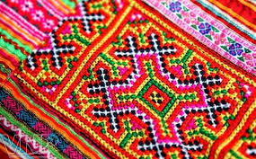
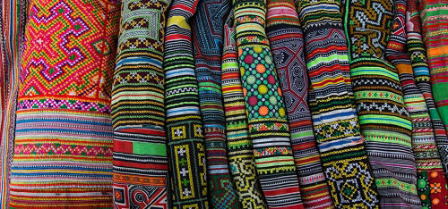
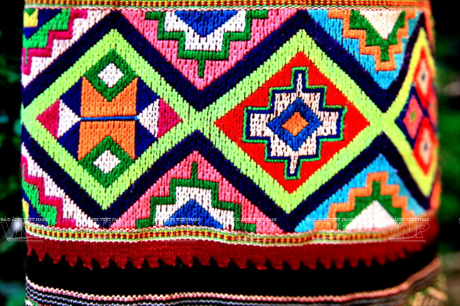
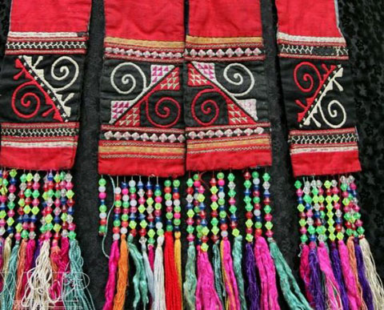
THỔ CẨM

Slide 10
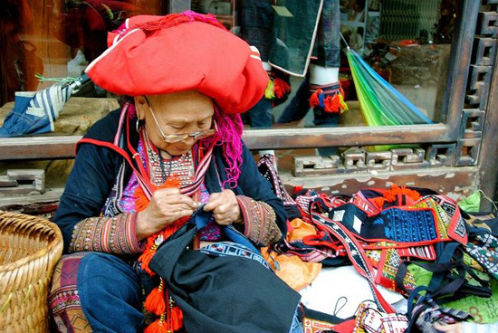
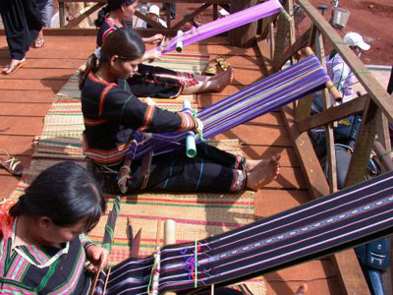
Thổ cẩm là gì?
Đường nét được tạo ra như thế nào?
Thổ cẩm là nghệ thuật trang trí trên vải,
Đườn nét khái quát

Slide 11
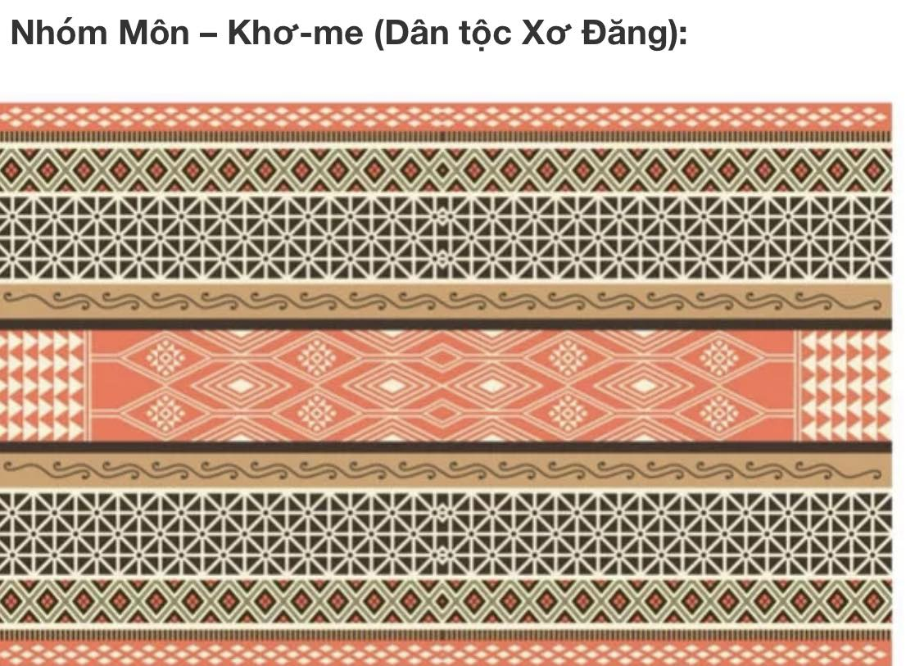
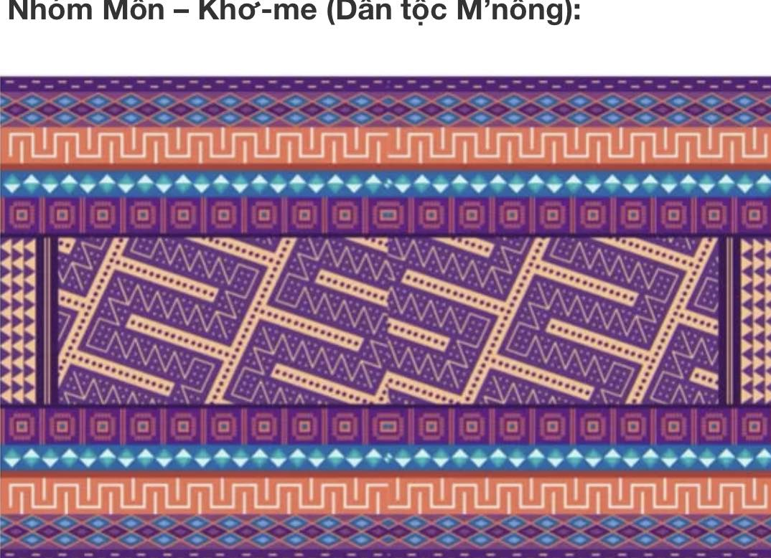
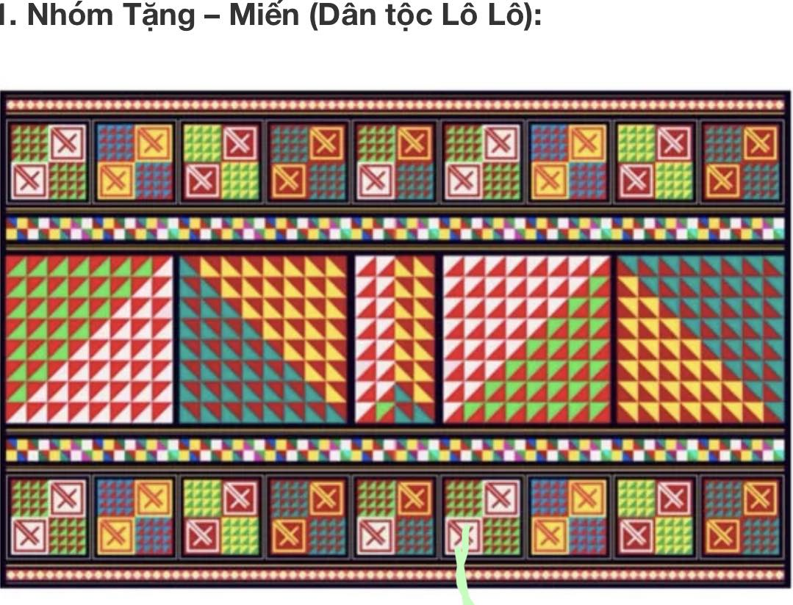
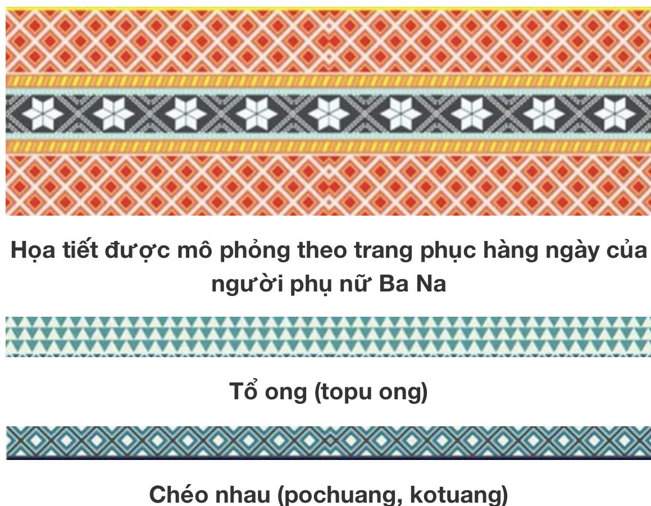
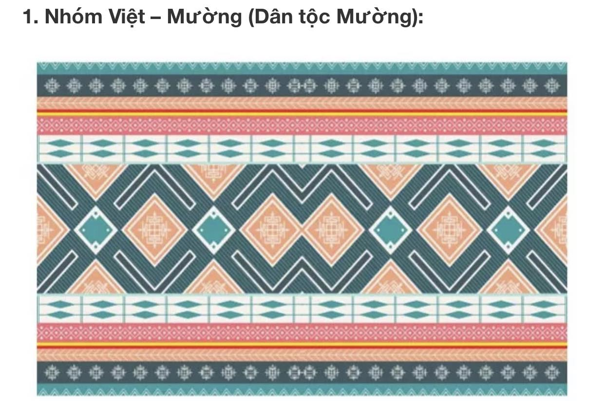
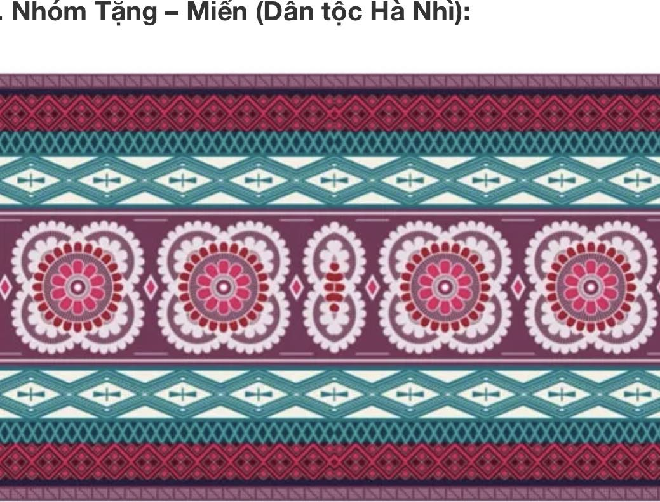
Một số họa tiết thổ cẩm các dân tộc Việt Nam

Slide 12
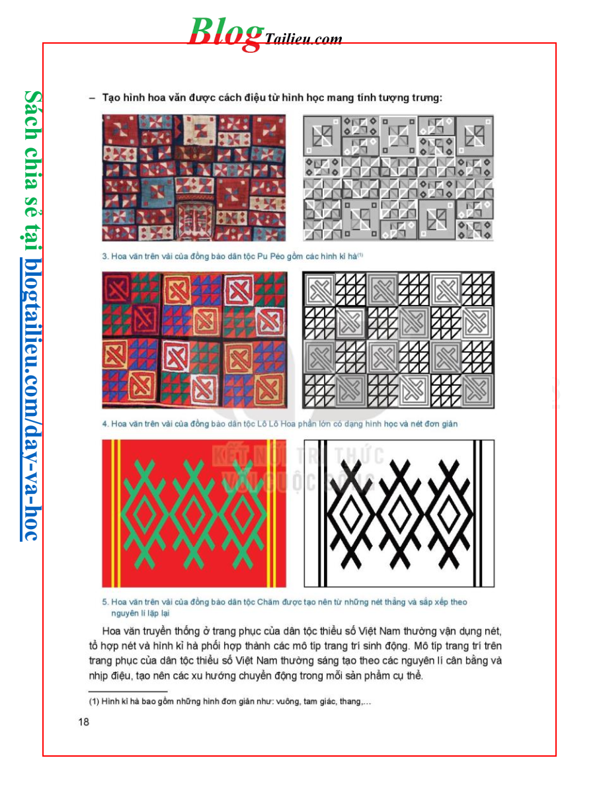

Slide 13
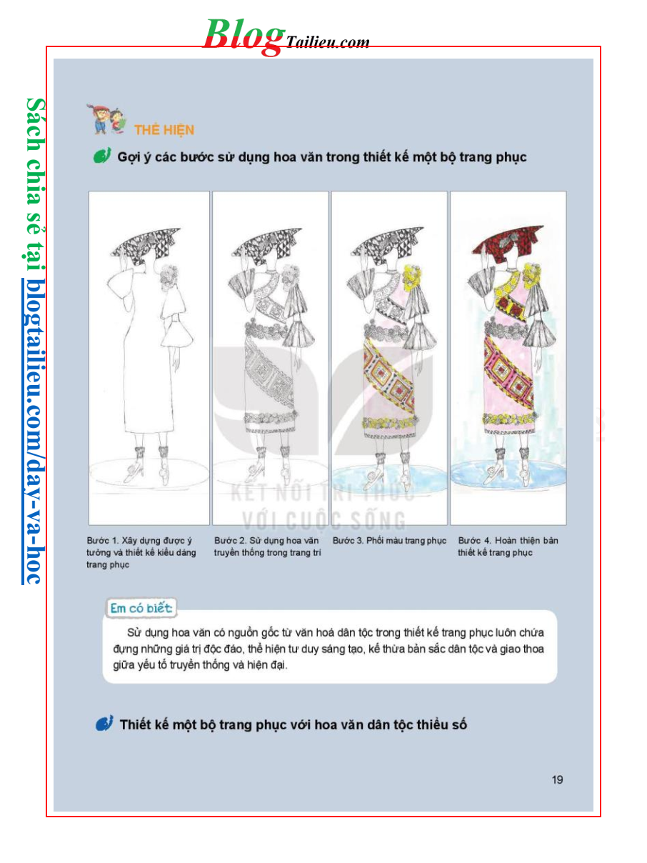

Slide 14
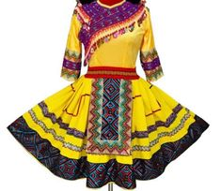
CÁC BƯỚC VẼ

Slide 15
CÁC BƯỚC VẼ

Slide 16
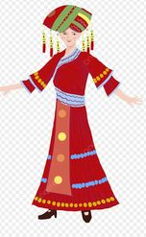
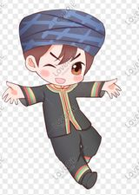
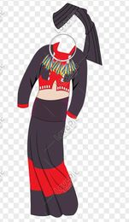
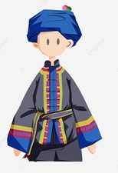
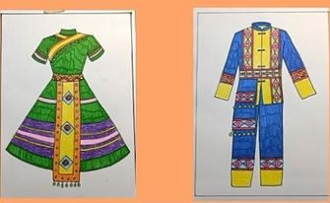
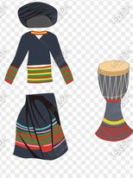
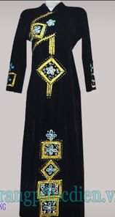
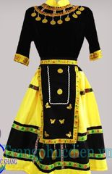
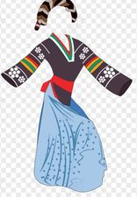
22:14
Bạn đã gửi
Hình ảnh một số trang phục vụ của các dân tộc ít người

Slide 17
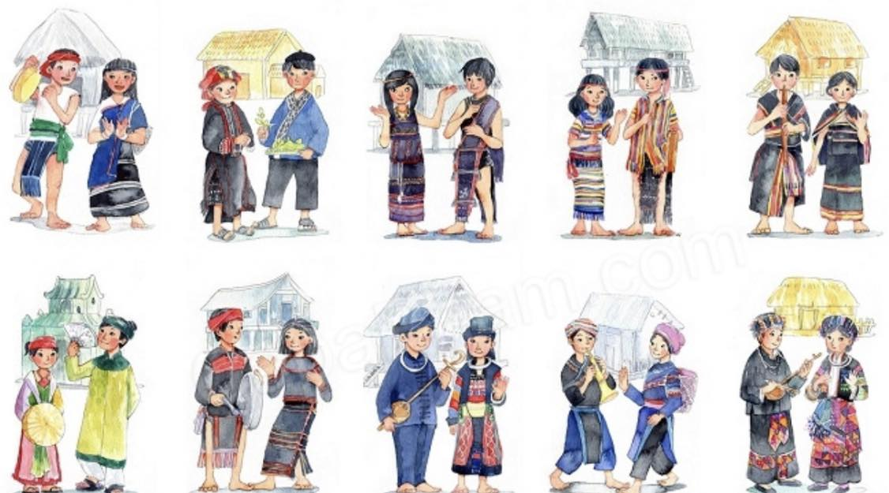
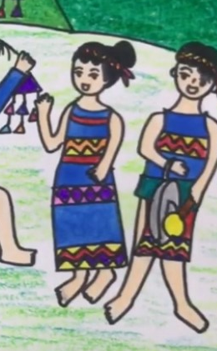
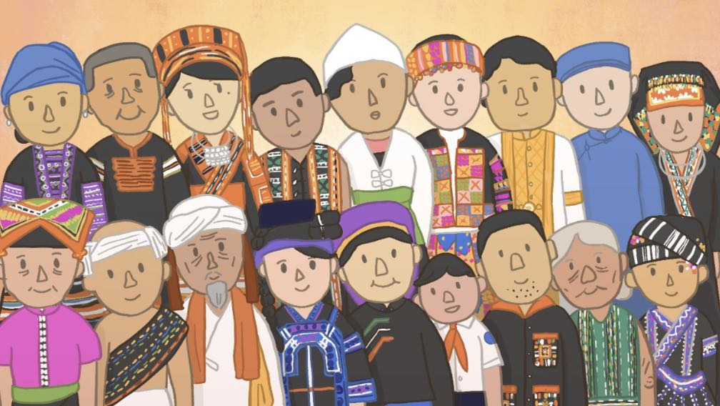
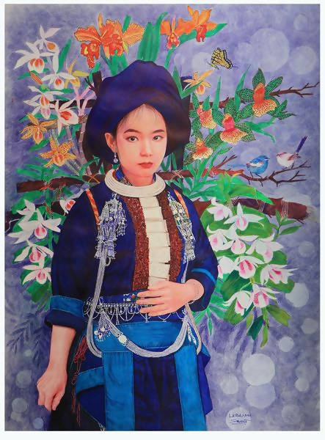
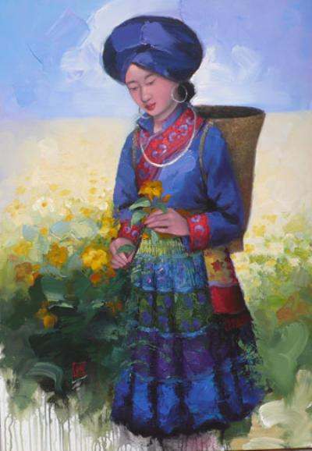
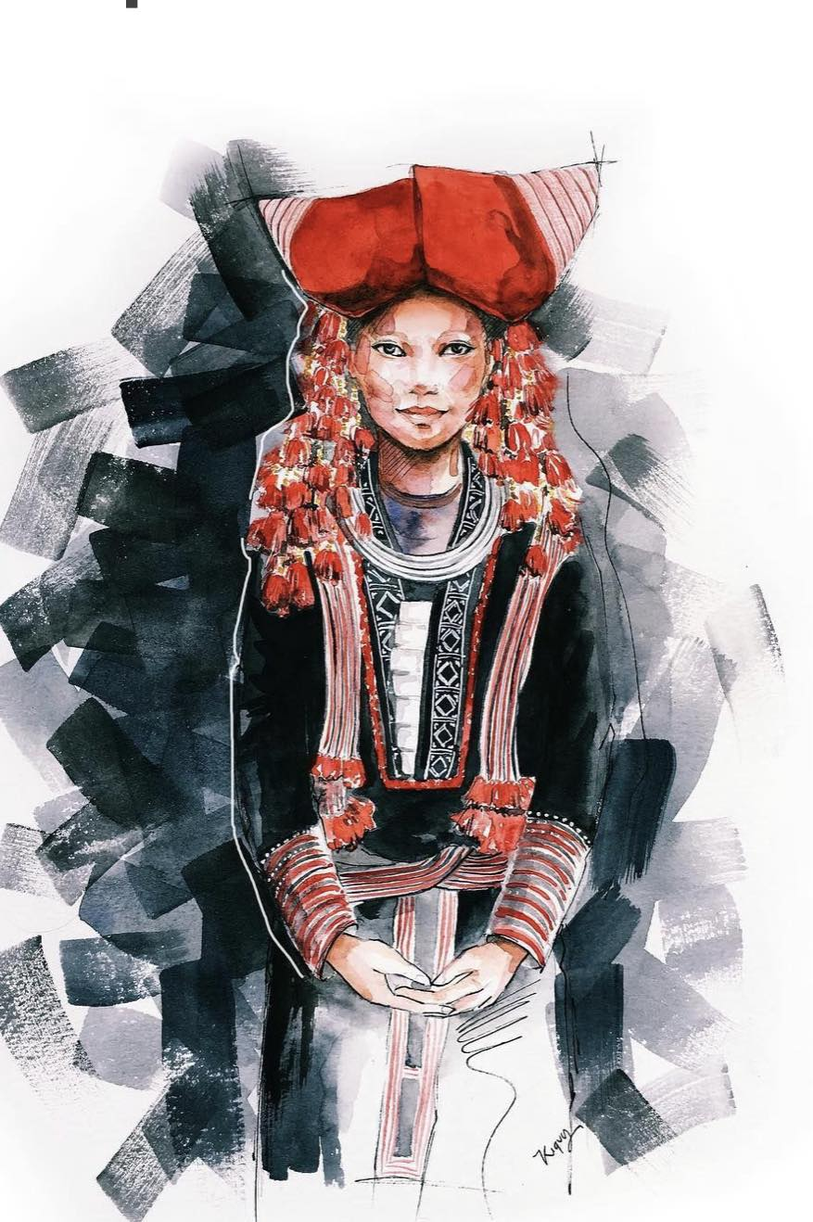
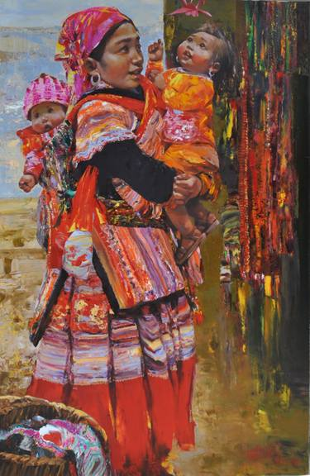
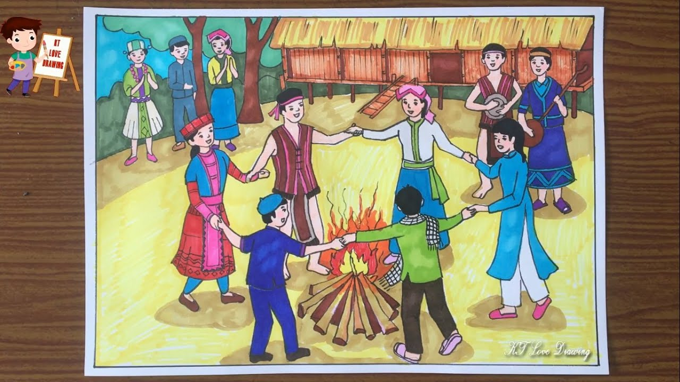
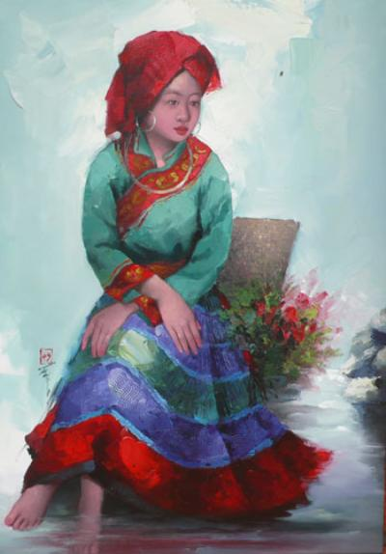
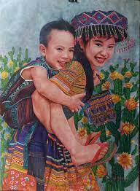
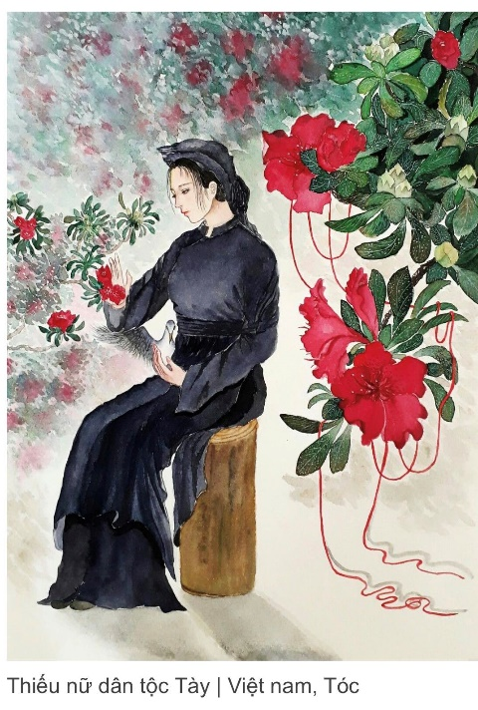
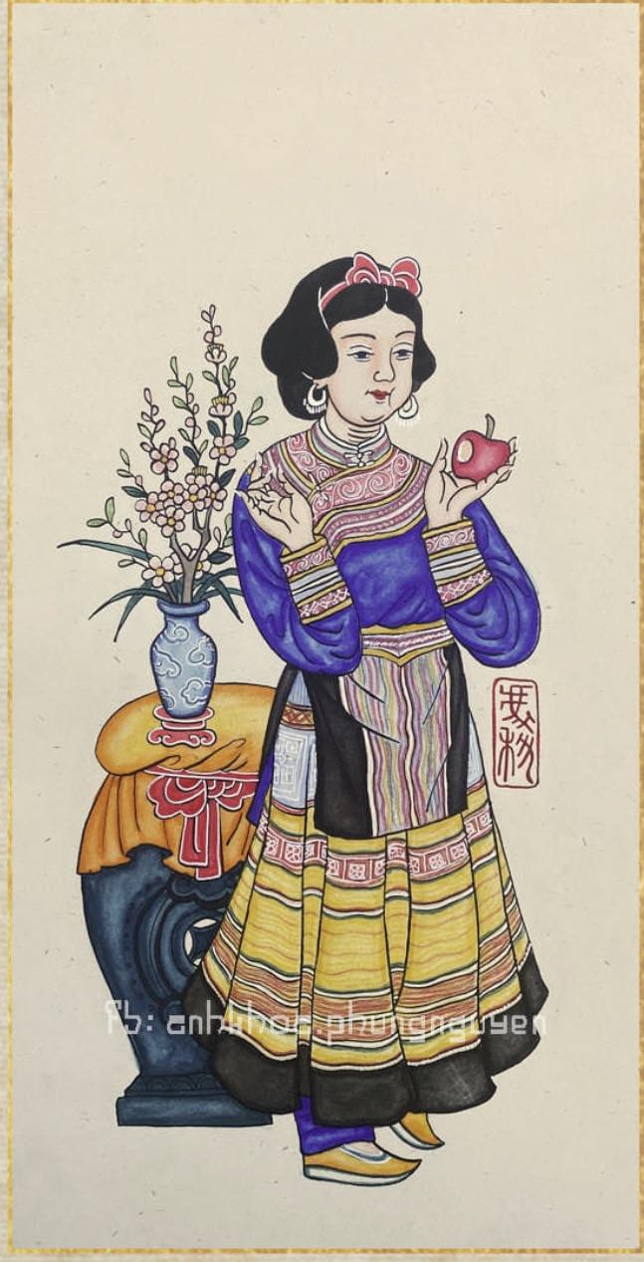
Tranh của một số họa sĩ

Slide 18
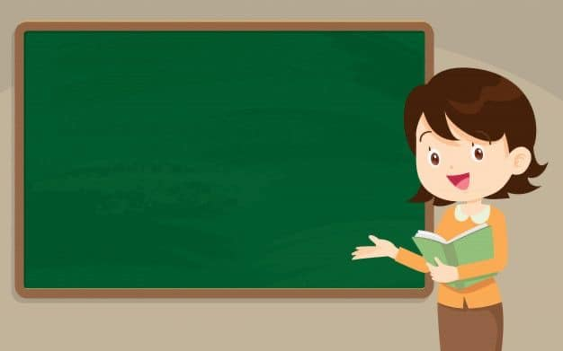
Bài tập Em hãy thiết kế một số bộ
trang phục vụ có sử dụng
họa tiết tiết các dân tộc

Slide 19
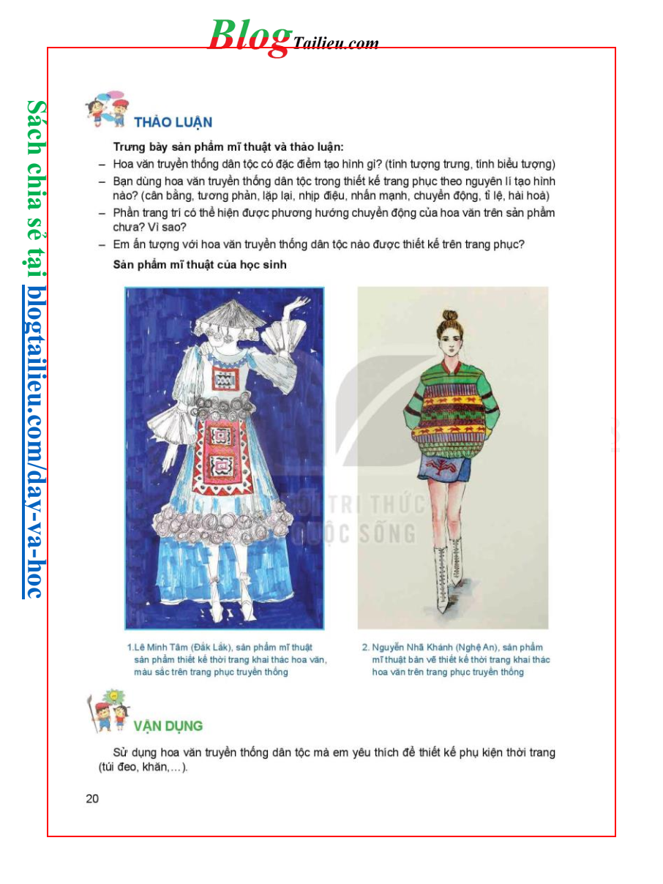

Slide 20


TÀY, NÙNG THÁI, MÔNG, DAO...
Ê ĐÊ, BA NA, GIA RAI…
CHĂM..
DÂN TỘC HOA…
Nước ta có 54 dân tộc anh em trải dài trên khắp nước ta
-MỖi một dân tộc lại có một nét đặc sắc riêng. Tạo ra một nền văn hóa phong phú và đa dạng
Các dân tộc sống đoàn kết trong đấu tranh giải phóng dân tộc ngày xưa và xây dựng và bảo vệ tổ quốc ngày nay

Slide 21



Slide 22

GIỜ HỌC KẾT THÚC,
CHÀO TẠM BIỆT CẢ LỚP!

